Slide 1
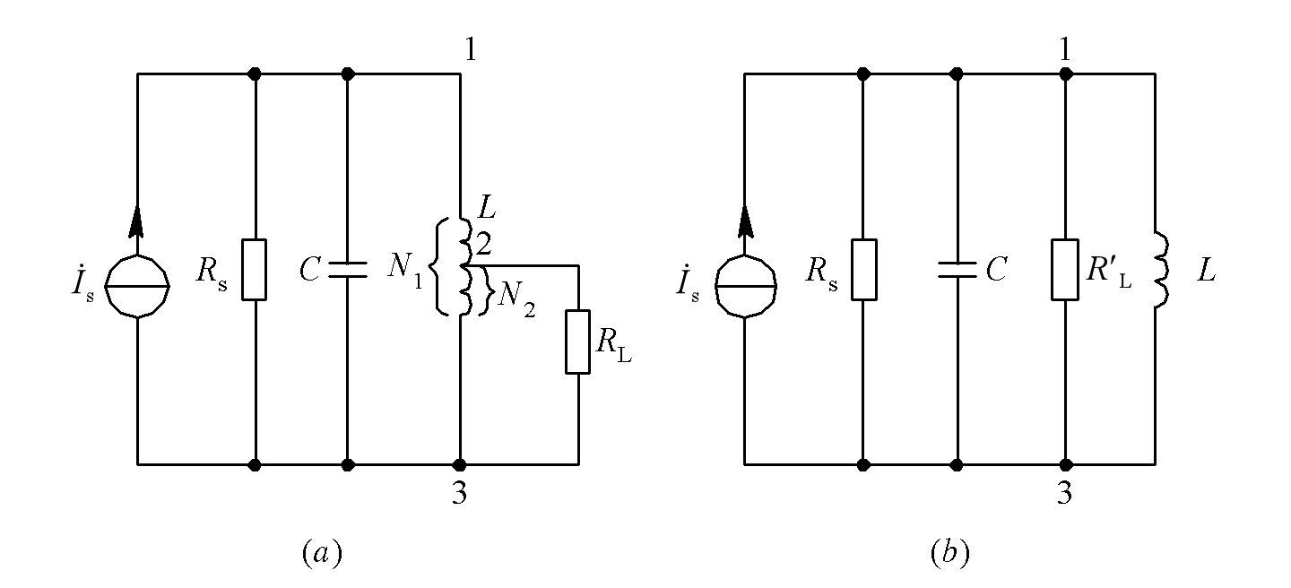
1. 纯电感或纯电容阻抗变换电路
1) 自耦变压器电路
在图中，负载Ｒ_{L}经自耦变压器耦合接到并联谐振回路上。 假设自耦变压器损耗很小，可以忽略，则初、次级的功率P₁、P₂近似相等，且初、次级线圈上的电压U₁和U₂之比应等于匝数之比。
设初级线圈与抽头部分次级线圈匝数之比Ｎ₂∶Ｎ₁＝ｎ。
图 1. 1.7 自耦变压器阻抗变换电路

Slide 2
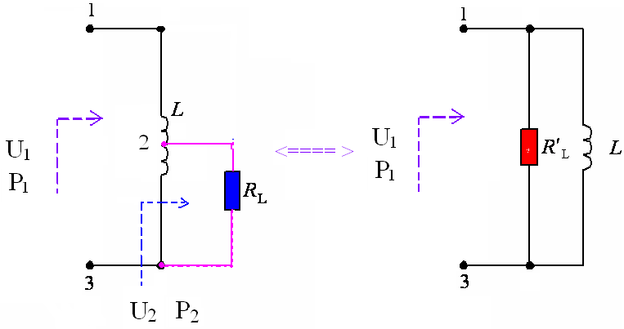
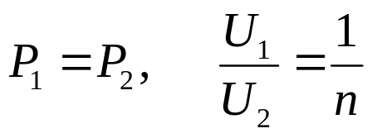
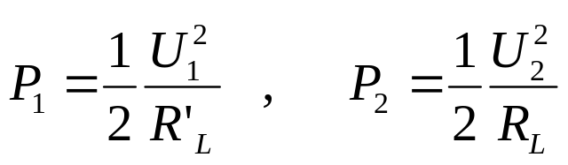
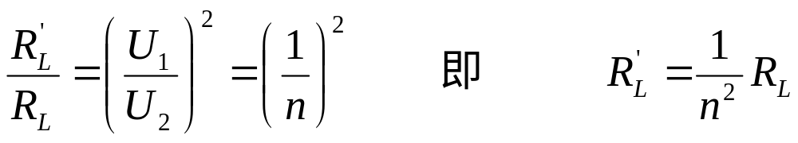
因为：
所以：

Slide 3
结论：
1、对于自耦变压器，ｎ总是小于或等于１,所以,Ｒ_{L}等效到初级回路后阻值增大，从而对回路的影响将减小。ｎ越小, 则Ｒ_{L}′越大，对回路的影响越小。
2、ｎ的大小反映了外部接入负载（包括电阻负载与电抗负载）对回路影响大小的程度，可将ｎ定义为接入系数。

Slide 4

单选题
2分
1.负载回路采用部分接入方式接入电路时，接入系数n越小，对回路的影响（ ）。
A
越大
B
越小
C
无影响
D
不确定
提交

Slide 5
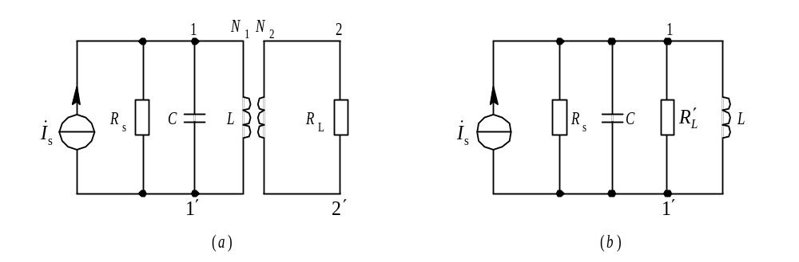
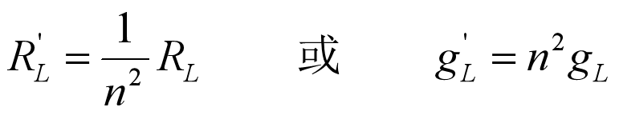

2） 变压器阻抗变换电路
若Ｎ₁、Ｎ₂分别为初、次级电感线圈匝数，则接入系数n＝N₂／N₁。
图 1.1.8 变压器阻抗变换电路

Slide 6
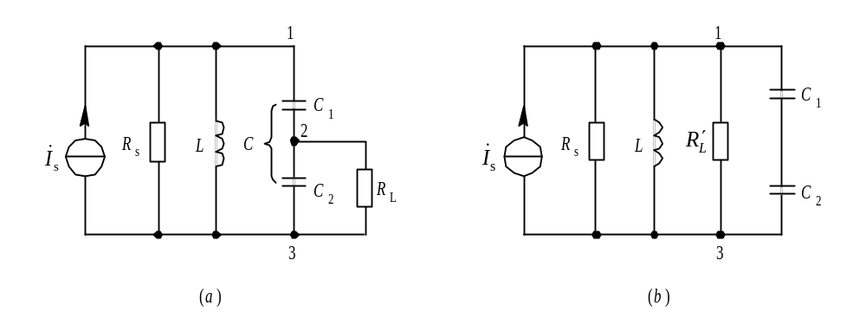
3） 电容分压式电路
图1.1.9（ａ）所示为电容分压式阻抗变换电路，（b）图所示是Ｒ_{L}等效到初级回路后的初级等效电路。
图1.1.9 电容分压式阻抗变换电路

Slide 7
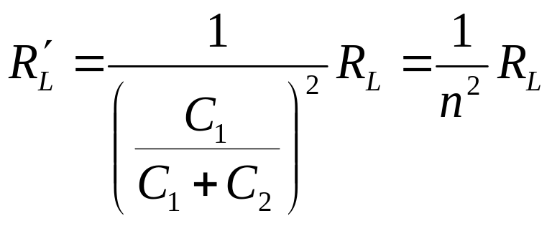
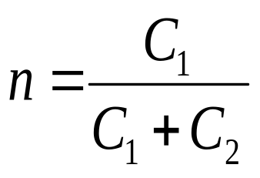
利用串、并联等效转换公式，先将R_{L}和C₂转换为串联形式， 再与C₁一起转换为并联形式，可以推导出Ｒ_{L}折合到初级回路后的等效电阻为
(1.1.30)
其中

Slide 8
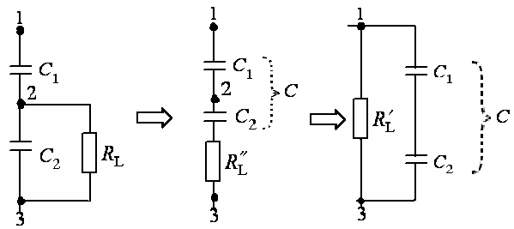
具体推导过程分：先并到串；再串到并，如下图所示：

Slide 9
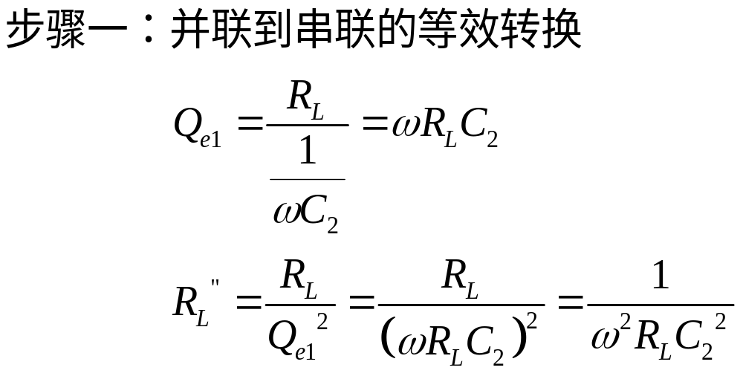

Slide 10
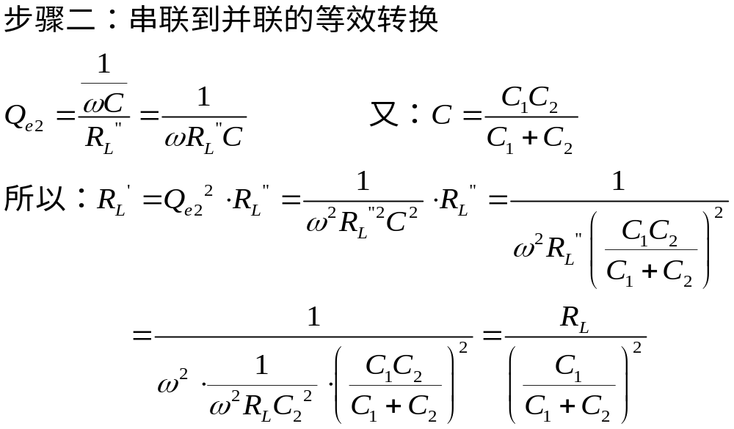

Slide 11
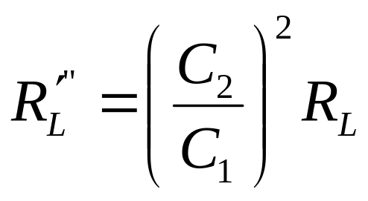
其中ｎ是接入系数，在这里总是小于１。如果把R_{L}折合到回路中1、2两端，则等效电阻为 ：
(1.1.31)

Slide 12
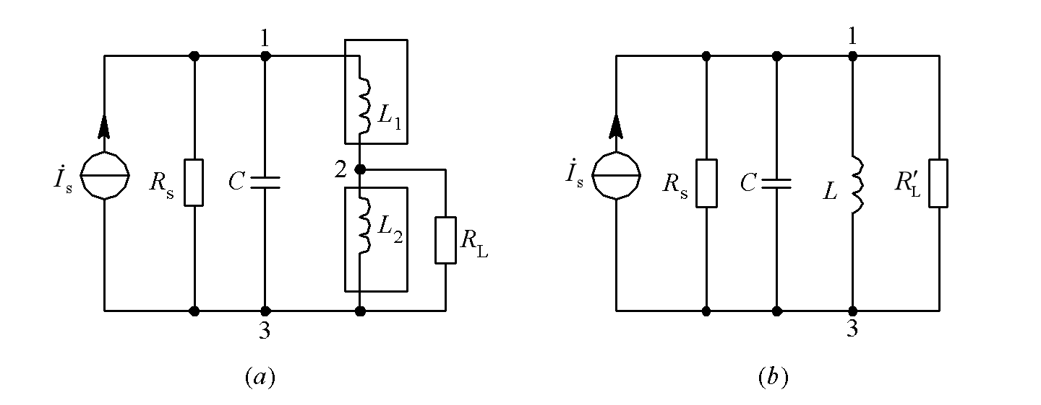
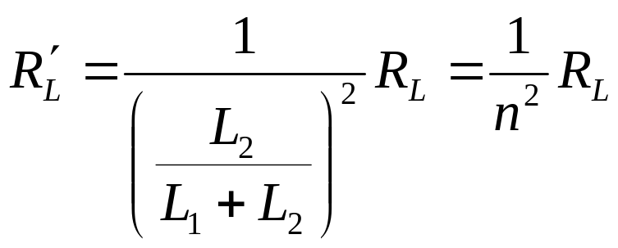
4） 电感分压式电路
图1.1.10 电感分压式阻抗变换电路
(1.1.32)
其中ｎ是接入系数，在这里总是小于１。

Slide 13
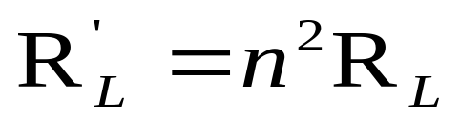
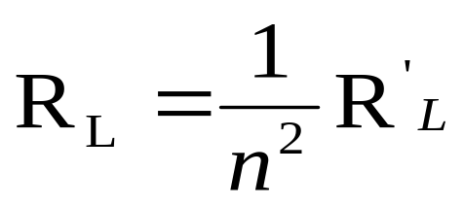
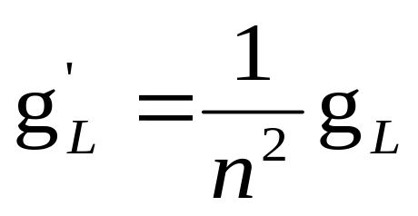
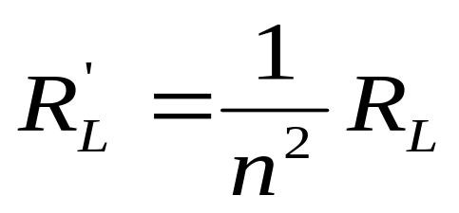
单选题
2分
2.关于阻抗变换电路，下列表达式正确的是（）
A
B
C
D
提交

Slide 14
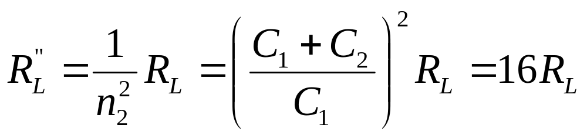
例１.２ 某接收机输入回路的简化电路如图例1.2所示。已知Ｃ₁=5pF，Ｃ₂=15pF，Ｒ_{s}=75 Ω，Ｒ_{L}=300 Ω。为了使电路匹配，即负载Ｒ_{L}等效到ＬＣ回路输入端的电阻Ｒ_{L}′＝Ｒ_{s}，线圈初、次级匝数比Ｎ₁／Ｎ₂应该是多少？
解：由图可见，这是自耦变压器电路与电容分压式电路的级联。
Ｒ_{L}等效到Ｌ两端的电阻为

Slide 15
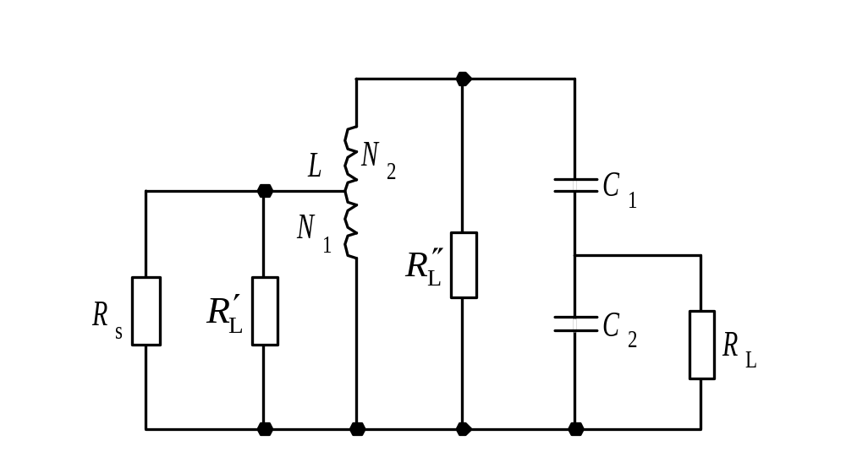
图例 1.2

Slide 16
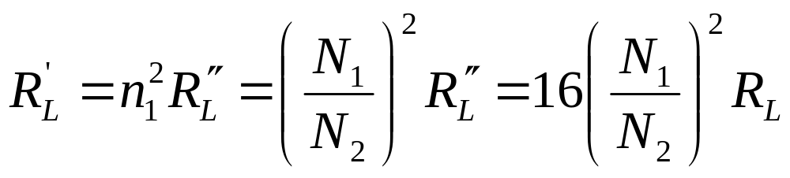
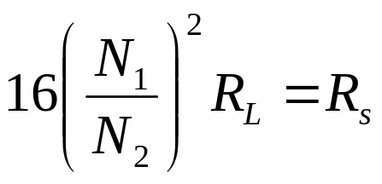
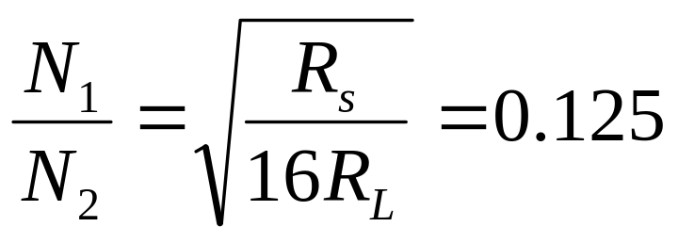
Ｒ_{L}″等效到输入端的电阻
如要求Ｒ_{L}′＝Ｒ_{s}，则 。所以
在以上介绍的四种常用阻抗变换电路中，所导出的接入系数ｎ均是近似值，但对于实际电路来说，其近似条件容易满足， 所以可以容许引入的近似误差。 

Slide 17
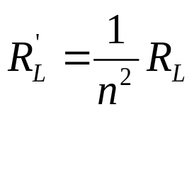

小结：
自耦变压器阻抗变换电路：
变压器阻抗变换电路：
电容分压式电路：
电感分压式电路：

Slide 18
分析纯电感或纯电容阻抗变换电路关键是如何确定其接入系数n。
抽头（概念）
由低抽头（部分）向高抽头（全部）转换时，等效阻抗提高1/n²倍；反之，有高抽头向低抽头转换时，等效阻抗降低至n²倍。(接入系数 n<1)
四种常用的纯电感或纯电容阻抗变换电路中，所导出的接入系数ｎ均是近似值，可在较宽的频率范围内实现阻抗变换，但是实际上各频率点的变换值是有差别的。
意味着这一类的阻抗变换电路并未针对不同频率点信号做出相应的最合理的对待！

Slide 19
单选题
2分
3.负载回路采用部分接入方式接入电路时，接入系数n越小，负载等效到LC回路后是阻抗（）。
A
变小
B
变0
C
变大
D
不能确定
提交

Slide 20
2. LC选频匹配电路
LC选频匹配电路有倒L型、T型、π型等几种不同组成形式， 其中倒L型是基本形式。现以倒L型为例，说明其选频匹配原理。
倒L型网络是由两个异性电抗元件X₁、X₂组成的，常用的两种电路如图 1.1.11(a)、 (b)所示，其中R₂是负载电阻，R₁是二端网络在工作频率处的等效输入电阻。

Slide 21
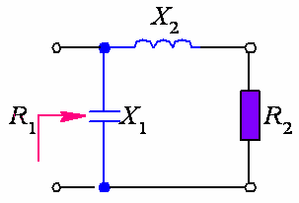
2. LC 选频匹配电路
LC选频匹配电路有倒L型、T型、π型等几种不同组成形式， 其中倒L型是基本形式。
倒L型网络是由两个异性电抗元件X₁、X₂组成的。
常用的两种电路如下图所示，其中R₂是负载电阻，R₁是二端网络在工作频率处的等效输入电阻。
1.1.11(a)

Slide 22
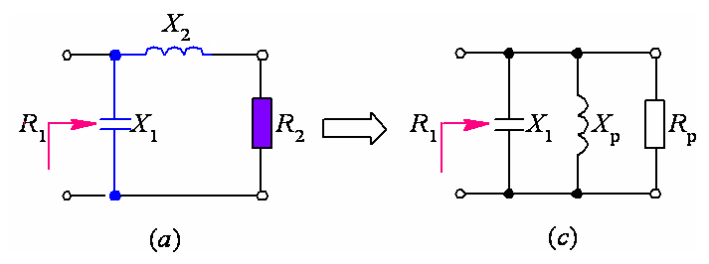
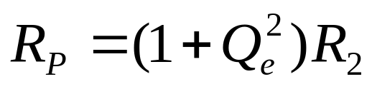
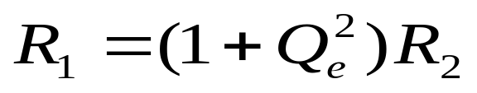
倒L型网络(第1类，右偏)
图a所示电路，将X₂与R₂的串联形式等效变换为X_{p}与R_{p}的并联形式，如图 c所示。在X₁与X_{p}并联谐振时， 有
X₁+X_{p}=0, R₁=R_{p}
根据式(1.1.6)，有
则
结论：采用这种电路可以在谐振频率处增大负载电阻的等效值。

Slide 23
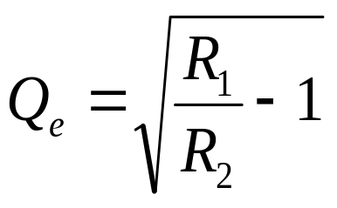
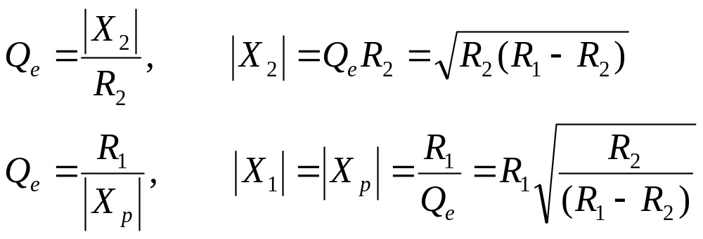
参数的确定：
根据上式可得：
代入式(1.1.5)中可以求得选频匹配网络电抗值为：
(1.1.34)
(1.1.35)

